Slide 1
Développement d’une application téléphone pour la 10ème Unité Divin Sauveur en React Native
Aymeric Ponjée

Slide 2

Plan
Mise en contexte
Présentation du sujet
Explication de l’application
Démo

Slide 3

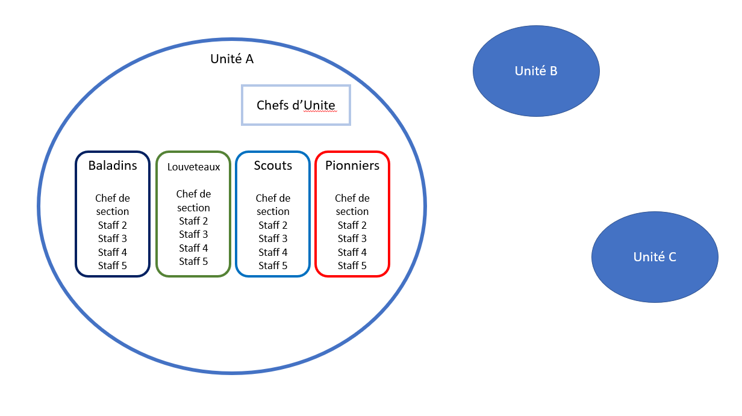
Mise en contexte

Slide 4








Présentation

Slide 5

Présentation

Slide 6
Présentation
Connexion/inscription
Calendrier
Conversation
Boutique

Slide 7
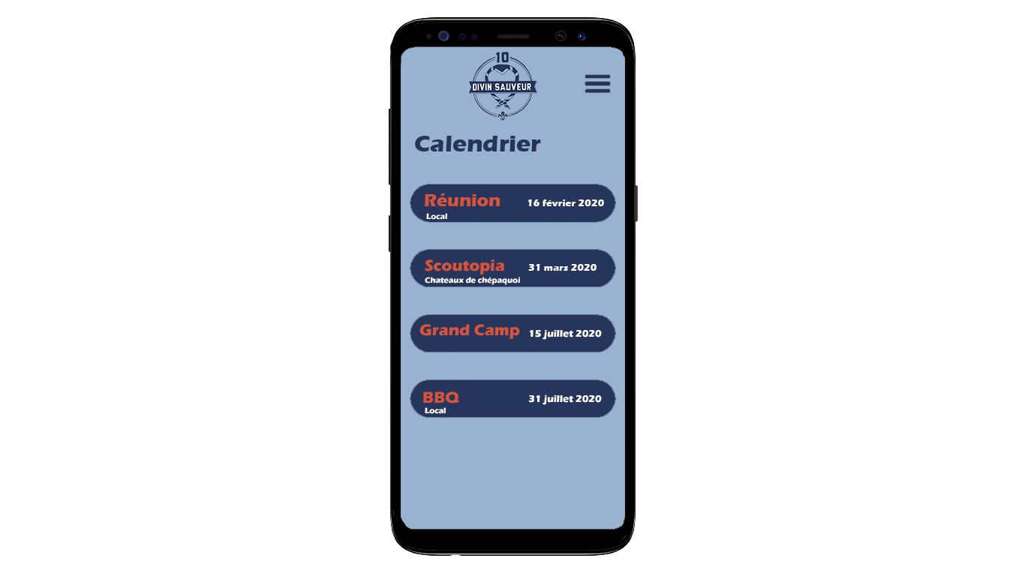
Calendrier
Liste des réunions
Listing de présence

Slide 8
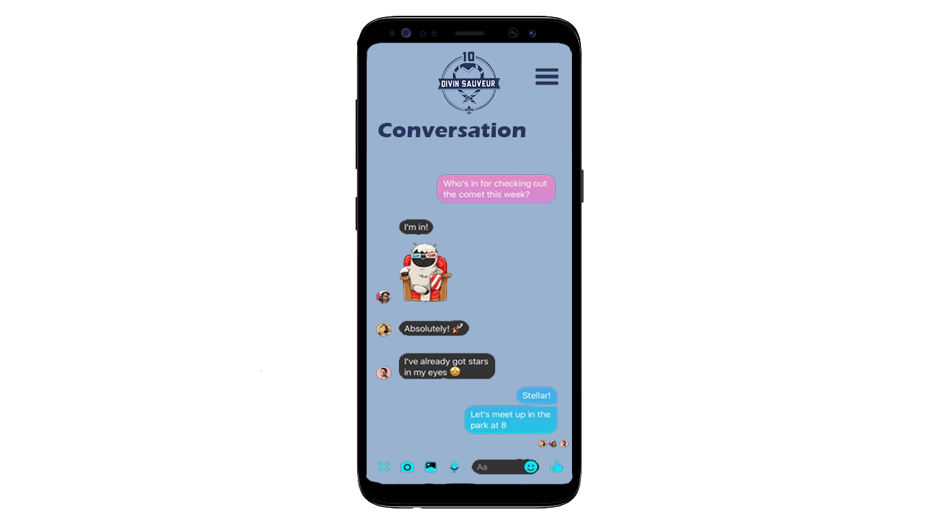
Conversation
Information importante

Slide 9
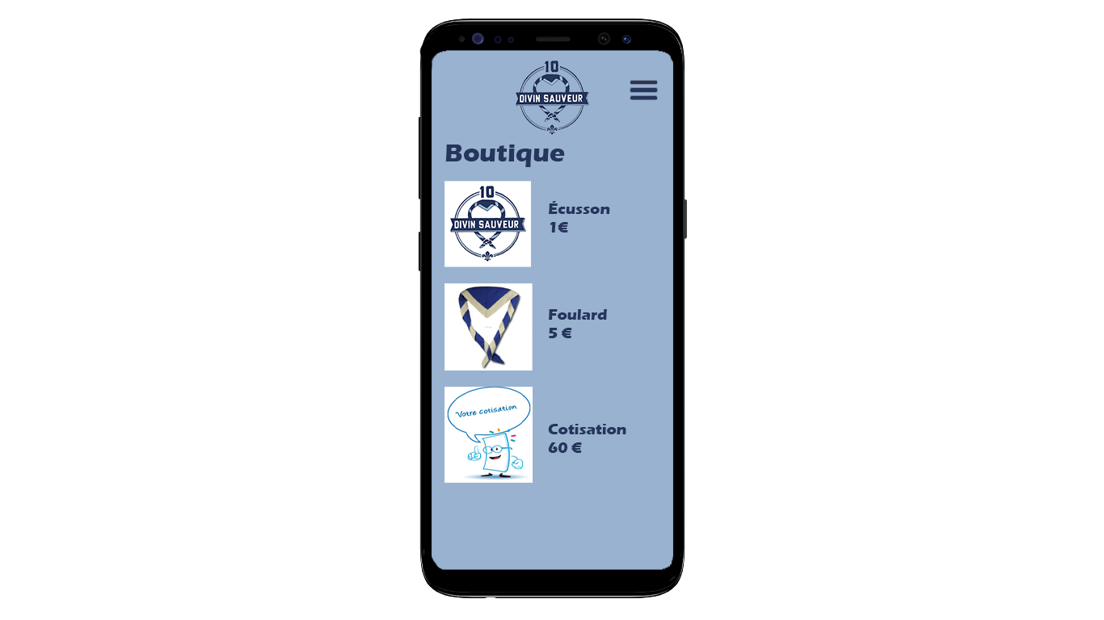
Boutique
Textiles
Cotisation

Slide 10
Camps
Listing de camp
Budget
Endroit
Personne de contact
Commentaires

Slide 11

Documents

Slide 12

Chefs
Sections
Chefs (+ description)
Contact

Slide 13

Question / Avis ?

